Slide 1
tilda
Что такое tilda

Slide 2
содержание
Кто я
Чему я научился
Мой проект

Slide 3
Кто я
Я тот кем я являюсь больше вам не нужно

Slide 4
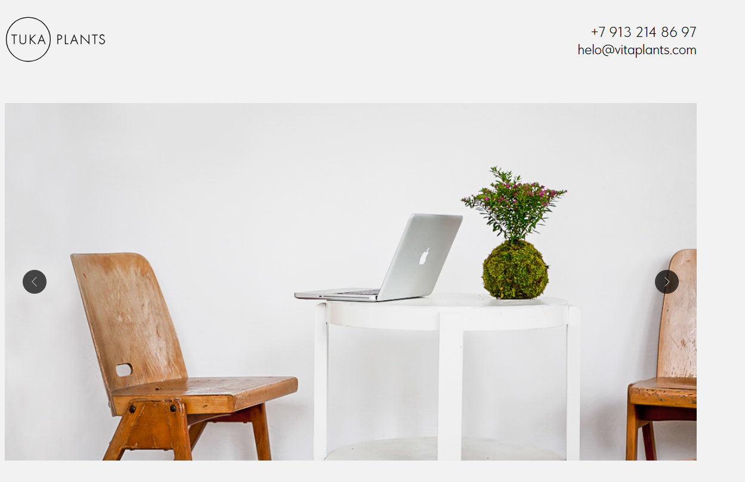
Tilda что я натворил
Я сделал магазин домашних растений

Slide 5
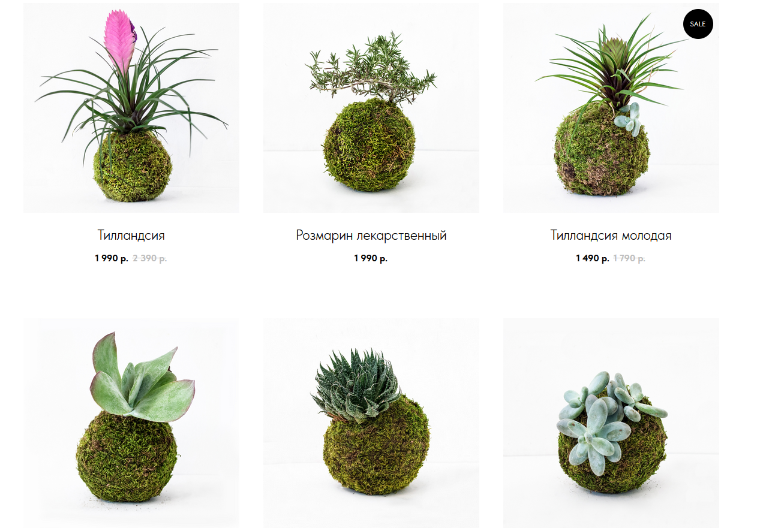
Мои растения

Slide 6
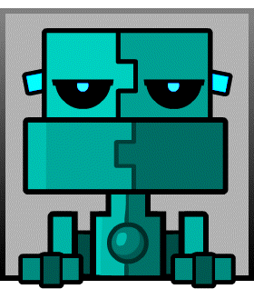
Всем пока я ленивец

